Slide 1
PROYECTO SALÓN DE BELLEZA
Explicación completa del proyecto
Pensado para personas que no trabajan con programación
C# • ASP.NET Core • MySQL • Bruno • WEB
Proyecto SALONBELLEZA • Guía explicativa
1

Slide 2
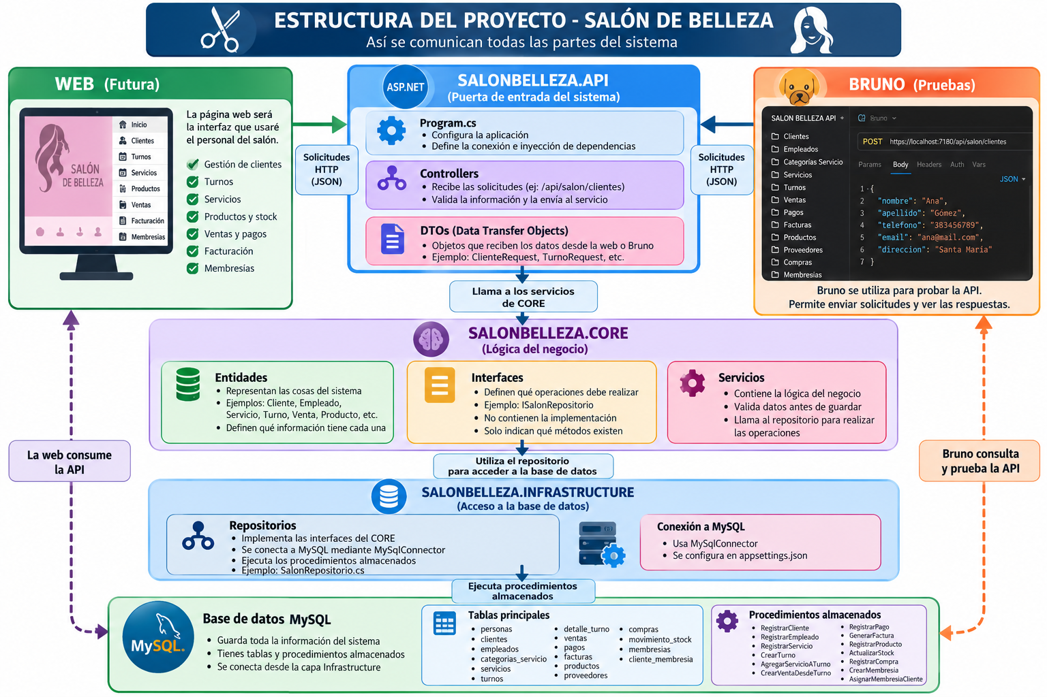

Slide 3
1. ¿Qué es este proyecto?
Un sistema para administrar las operaciones de un salón de belleza.
El objetivo es centralizar en un solo sistema la información del salón.
Permite registrar clientes, empleados, servicios y turnos.
También administra ventas, pagos, facturas, productos y stock.
Permite manejar proveedores, compras y membresías.
La información se guarda en una base de datos MySQL.
La WEB será la parte visual que utilizará el usuario.
Bruno se utiliza para probar que la parte interna del sistema funcione correctamente antes de conectar la WEB.
Proyecto SALONBELLEZA • Guía explicativa
2

Slide 4
2. La solución en Visual Studio
La solución está dividida en proyectos para que cada parte tenga una función clara.
SALONBELLEZA.API
Es la puerta de entrada del sistema.
Recibe las solicitudes y devuelve respuestas.
Se conecta con CORE.
SALONBELLEZA.CORE
Es el centro de las reglas del sistema.
Contiene Entidades, Interfaces y Servicios.
Conecta la API con Infrastructure.
SALONBELLEZA.INFRASTRUCTURE
Es la parte que se comunica con MySQL.
Contiene los Repositorios.
Ejecuta las operaciones de la base de datos.
Proyecto SALONBELLEZA • Guía explicativa
3

Slide 5
3. SALONBELLEZA.API
La API recibe lo que solicita el usuario y lo lleva hacia las demás partes del sistema.
Controllers
Son los encargados de recibir solicitudes.
Ejemplo: registrar un cliente, crear un turno o generar una factura.
DTOs
Son estructuras que transportan los datos.
Por ejemplo, un formulario de venta envía ID del turno, descuento y observación.
Program.cs
Configura el funcionamiento de la API.
Aquí se registran servicios y dependencias para que las diferentes partes puedan trabajar juntas.
La API no guarda directamente los datos: deriva el trabajo hacia CORE e Infrastructure.
Proyecto SALONBELLEZA • Guía explicativa
4

Slide 6
4. Controllers: la puerta de entrada
Archivo principal actual: Controllers/SalonController.cs
Recibe una solicitud, por ejemplo: “crear un turno”.
Lee los datos enviados por la WEB o por Bruno.
Utiliza el DTO correspondiente para ordenar esos datos.
Le pide al ServicioSalon que realice la operación.
Finalmente devuelve una respuesta: operación correcta o mensaje de error.
En otras palabras: el Controller atiende la solicitud, pero no hace todo el trabajo por sí mismo.
Proyecto SALONBELLEZA • Guía explicativa
5

Slide 7
5. DTOs: los datos que viajan
Carpeta: SALONBELLEZA.API / DTOs
¿Qué son?
Son pequeños modelos utilizados para transportar información entre la aplicación y la API.
No son la base de datos ni las pantallas: son el “paquete de datos” que viaja.
Ejemplo: VentaRequest
IdTurno
Descuento
Observacion
Bruno o la futura WEB envían esos datos.
La API los recibe y los pasa al CORE para continuar la operación.
Proyecto SALONBELLEZA • Guía explicativa
6

Slide 8
6. SALONBELLEZA.CORE
Es el centro lógico del sistema.
Entidades
Representan las cosas que existen en el negocio:
Cliente, Empleado, Servicio, Turno, Venta, Pago, Factura, Producto, Proveedor, Compra y Membresía.
Servicios
Contienen reglas y validaciones.
Ejemplo: antes de registrar una operación se puede verificar que un ID sea válido o que un descuento no sea negativo.
Interfaces
Son contratos.
Indican qué operaciones debe ofrecer el repositorio sin preocuparse todavía de cómo se ejecutan en MySQL.
Proyecto SALONBELLEZA • Guía explicativa
7

Slide 9
7. Entidades: representan el negocio
Carpeta: SALONBELLEZA.CORE / Entidades
Persona: datos comunes como DNI, nombre, apellido, teléfono, email y dirección.
Turno: cliente, empleado, fecha, hora y observación.
Servicio: categoría, nombre, descripción, precio y duración.
Venta: cliente, turno, subtotal, descuento, total y estado.
Pago y Factura: información relacionada con el cobro y comprobante.
Producto: código, nombre, precios y stock.
Proveedor y Compra: permiten controlar abastecimiento.
Membresía y ClienteMembresia: permiten crear planes y asignarlos a clientes.
Proyecto SALONBELLEZA • Guía explicativa
8

Slide 10
8. Servicios: las reglas del sistema
Carpeta: SALONBELLEZA.CORE / Servicios
El ServicioSalon recibe la solicitud desde el Controller.
Verifica reglas básicas antes de continuar.
Ejemplo: un ID de turno debe ser mayor que cero.
Ejemplo: un descuento no puede ser negativo.
Si los datos son correctos, llama al repositorio.
Por eso el sistema está separado en capas: cada parte tiene una responsabilidad.
Proyecto SALONBELLEZA • Guía explicativa
9

Slide 11
9. SALONBELLEZA.INFRASTRUCTURE
Es el puente entre el programa y la base de datos.
Repositorios
Carpeta: Repositorios
Archivo principal: SalonRepositorio.cs
Su función es tomar una operación solicitada por CORE y ejecutarla en MySQL.
Conexión con MySQL
Utiliza MySqlConnector.
Abre una conexión, ejecuta un procedimiento almacenado y obtiene el resultado, normalmente el ID generado.
La API no necesita conocer los detalles internos de MySQL.
Proyecto SALONBELLEZA • Guía explicativa
10

Slide 12
10. Base de datos MySQL
Base utilizada: salonbellezadb
MySQL es donde se almacenan los datos reales del sistema.
Contiene las tablas de clientes, empleados, turnos, servicios, ventas, pagos, facturas, productos, proveedores, compras y membresías.
También contiene procedimientos almacenados, que son operaciones preparadas dentro de la base de datos.
El repositorio ejecuta esos procedimientos mediante MySqlConnector.
Así se evita que cada parte del programa tenga que escribir directamente las consultas de la base.
Proyecto SALONBELLEZA • Guía explicativa
11

Slide 13
11. Stored Procedures: las operaciones de MySQL
Son procedimientos guardados dentro de la base de datos.
Ejemplo
CrearTurno
Recibe los datos del turno y crea el registro correspondiente.
Ejemplo
RegistrarPago
Recibe la venta, monto, método de pago y referencia.
Ejemplo
GenerarFactura
Crea la factura asociada a una venta.
También existen procedimientos para clientes, empleados, productos, stock, proveedores, compras, servicios, ventas y membresías.
Proyecto SALONBELLEZA • Guía explicativa
12

Slide 14
12. Bruno: el probador de la API
Bruno no es la aplicación final: es una herramienta de prueba.
Nos permite enviar solicitudes a la API manualmente.
Podemos probar un registro sin tener todavía la WEB terminada.
Enviamos datos en formato JSON.
La API responde si la operación fue correcta o si ocurrió un error.
Por ejemplo, 200 OK significa que la solicitud fue procesada correctamente.
Bruno nos permite detectar problemas antes de conectar las pantallas definitivas.
Proyecto SALONBELLEZA • Guía explicativa
13

Slide 15
13. ¿Cómo se relacionan WEB, Bruno, API y MySQL?
Todos cumplen funciones diferentes.
USUARIO
Usa las pantallas
WEB
Muestra formularios
API
Recibe solicitudes
CORE
Aplica reglas
INFRASTRUCTURE
Conecta
MYSQL
Guarda datos
Bruno puede ocupar el lugar de la WEB durante las pruebas: envía solicitudes a la API para comprobar que el sistema funcione.
Proyecto SALONBELLEZA • Guía explicativa
14

Slide 16
14. Ejemplo completo: crear un turno
Así trabaja el sistema de principio a fin.
1
Usuario / WEB — Completa los datos del turno.
2
API — SalonController recibe la solicitud.
3
DTO — Ordena los datos recibidos.
4
CORE — ServicioSalon valida la información.
5
Infrastructure — SalonRepositorio se conecta a MySQL.
6
MySQL — Ejecuta CrearTurno y guarda el turno.
7
API — Devuelve el resultado a la WEB.
Proyecto SALONBELLEZA • Guía explicativa
15

Slide 17
15. Ejemplo real que ya probamos: una venta
La venta se construyó a partir de un turno.
Se creó el cliente y el empleado.
Se creó la categoría y el servicio.
Se creó el turno.
Se agregó el servicio al turno.
Se creó la venta desde ese turno.
Se registró el pago.
Se generó la factura.
Todas estas operaciones fueron probadas con Bruno y respondieron correctamente.
Proyecto SALONBELLEZA • Guía explicativa
16

Slide 18
16. Problema de la factura que solucionamos
Un ejemplo de cómo detectamos y corregimos un problema.
El número de factura utilizado fue: 0001-00000001.
El sistema inicialmente tenía espacio para solo 10 caracteres.
El número necesitaba más espacio.
Se cambió el campo de la base de datos y el parámetro del procedimiento a VARCHAR(20).
Después del cambio, la factura se generó correctamente.
Esto demuestra la importancia de que WEB, API, código y base de datos manejen correctamente los mismos datos.
Proyecto SALONBELLEZA • Guía explicativa
17

Slide 19
17. ¿Qué ya tenemos funcionando?
Estado actual del proyecto
✓ Estructura por capas en Visual Studio.
✓ API funcionando.
✓ Conexión con MySQL.
✓ Repositorio y procedimientos almacenados.
✓ Pruebas realizadas desde Bruno.
✓ Clientes y empleados.
✓ Servicios y turnos.
✓ Ventas, pagos y facturas.
✓ Productos y actualización de stock.
✓ Proveedores y compras.
✓ Membresías y asignaciones.
Proyecto SALONBELLEZA • Guía explicativa
18

Slide 20
18. ¿Qué falta construir?
El siguiente gran paso es la aplicación WEB.
Dashboard
Resumen del salón.
Clientes
Alta, consulta y gestión.
Empleados
Administración del personal.
Servicios
Categorías, precios y duración.
Turnos
Agenda y reservas.
Ventas
Registro y seguimiento.
Pagos / Facturas
Cobros y comprobantes.
Productos / Stock
Productos, stock y movimientos.
Proveedores / Compras
Abastecimiento.
Membresías
Planes y asignaciones.
Proyecto SALONBELLEZA • Guía explicativa
19

Slide 21
19. En resumen: ¿qué hace cada parte?
Una forma simple de explicarlo a cualquier persona.
WEB
Es la cara del sistema.
La usa el cliente o empleado.
API
Es el recepcionista.
Recibe pedidos y devuelve respuestas.
CORE
Es el cerebro.
Aplica reglas y organiza el trabajo.
INFRA
Es el puente.
Lleva las operaciones hasta MySQL.
MYSQL
Es el archivo.
Guarda toda la información.
BRUNO
Es el tester.
Sirve para probar la API.
Proyecto SALONBELLEZA • Guía explicativa
20

Slide 22
CONCLUSIÓN
El proyecto está organizado por capas para que sea más fácil de mantener y ampliar.
La API recibe las solicitudes.
CORE contiene las reglas del sistema.
INFRASTRUCTURE se encarga de la comunicación con MySQL.
MySQL guarda los datos y ejecuta procedimientos.
Bruno nos permite probar la API.
La WEB será la interfaz que finalmente utilizarán las personas.
La base del sistema ya está funcionando. El próximo objetivo es construir la WEB sobre esta estructura.
Proyecto SALONBELLEZA • Guía explicativa
21

